Slide 1
Bases de datos
vectoriales
Embeddings, búsqueda por similitud y aplicaciones con IA
Mag. Eric Huiza
Notes:
Presentación. La sesión incluye teoría con actividades, dos ejercicios guiados en PyCharm y un laboratorio.

Slide 2




Agenda de la sesión
Parte 1
Ejercicio 1
Parte 2
Receso
Parte 3
Ejercicio 2
Laboratorio
Cierre
Parte 01
Parte 02
Parte 03
Parte 04
Búsqueda semántica
Bases de datos vectoriales
Aplicaciones
Laboratorio
• Repaso y búsqueda k-NN
• Modelos y métricas
• Ejercicio 1: búsqueda
• Arquitectura de una BDV
• Índices HNSW, IVF y PQ
• ChromaDB en Python
• RAG y recomendación
• Tendencias 2025–2026
• Ejercicio 2: clasificación
• Recomendador semántico
• de productos en PyCharm
• con ChromaDB
Ir a la sección
Ir a la sección
Ir a la sección
Ir a la sección
Haga clic en una tarjeta para ir a la sección; cada portada de sección tiene un enlace de regreso a esta agenda.
Notes:
Presentar la estructura: 3 bloques teóricos con actividades, 2 ejercicios guiados, receso y laboratorio. Las tarjetas tienen enlaces internos para navegar en modo presentación.

Slide 3



Objetivos de aprendizaje
Resultado de la sesión
Datos reales de una tienda
productos.csv · resenas_entrega.csv · comentarios.csv
Al finalizar la sesión, el estudiante podrá:
Aplicar embeddings de frases a la búsqueda semántica.
Configurar la métrica de similitud adecuada en una BDV.
Describir la arquitectura de una BDV y sus índices ANN.
Seleccionar una solución vectorial según el caso de uso.
Implementar búsqueda semántica y un recomendador en Python.
Embeddings multilingües
Cada texto se convierte en un vector de 384 dimensiones
Base de datos vectorial ChromaDB
Se instala con pip y funciona sin servidor
Recomendador semántico
Top-5 productos para cada cliente según su historial
Notes:
Leer los objetivos y mostrar a la derecha el producto final del día: un recomendador que usa los tres CSV del curso.

Slide 4




Pregunta para la clase: consultas con SQL tradicional
¿Qué consultas se pueden responder con WHERE, LIKE o un JOIN?
Productos con precio menor a S/ 500 de la categoría Audio.
Comentarios que contienen la palabra «demora».
A
B
Comentarios de clientes molestos porque el sitio es lento, aunque no usen la palabra «lento».
Productos parecidos al que el cliente acaba de comprar, aunque sean de otra marca.
C
D
Notes:
Actividad de apertura. Respuesta: A sí (filtro exacto). B parcialmente (LIKE encuentra la cadena, no el concepto). C y D no: requieren entender significado. Esta es la motivación de los embeddings y las BDV.

Slide 5
Parte 1. Búsqueda semántica
Volver a la agenda
01
Repaso, búsqueda por similitud y modelos de embedding
Notes:
Bloque 1: repaso breve, búsqueda semántica y Ejercicio 1.

Slide 6




Repaso
Bag of words
TF-IDF
Word2Vec
Transformers
Distancia coseno
cuenta palabras
pondera por rareza
vectores densos por palabra
embeddings con contexto
compara dos vectores
Pregunta
Tema de esta sesión
• ¿Por qué TF-IDF no detecta que «demoró» y «llegó tarde» significan lo mismo?
• ¿Qué aporta un Transformer frente a Word2Vec con la palabra «banco»?
• ¿Qué coseno esperan entre dos frases con el mismo significado?
Ya sabemos convertir un texto en un vector y comparar dos vectores.
¿Cómo almacenar millones de vectores y encontrar los más parecidos en milisegundos?
Notes:
Repaso de la sesión anterior, sin volver a explicar. Respuestas: TF-IDF solo compara palabras idénticas; el Transformer genera un vector distinto para «banco» según el contexto; coseno cercano a 1. Transición: el problema de hoy es de almacenamiento y búsqueda a escala.

Slide 7

Ambigüedad del lenguaje
Contexto | Frase | Significado
Financiero | «Fui al banco a depositar.» | Institución financiera
Físico | «El banco está en la plaza.» | Asiento
En los datos del curso: «carga»
productos.csv
«…batería de 5000mAh con carga rápida de 25W»
La misma palabra cambia de significado según las palabras que la rodean. Un sistema basado en coincidencias de texto no puede distinguirlas.
comentarios.csv
«…algunas páginas tardan un poco más de lo esperado en cargar»
Conclusión: un embedding representa la frase completa, no la palabra aislada. «Carga rápida» (batería) y «tarda en cargar» (sitio web) terminan en regiones distintas del espacio vectorial.
Notes:
Recordatorio breve: el tema se vio la clase anterior. El aporte nuevo es el ejemplo de «carga» en los propios CSV del laboratorio.

Slide 8
Búsqueda por palabras clave frente a búsqueda semántica
Necesidad: encontrar quejas sobre la lentitud del sitio web en comentarios.csv
Búsqueda con SQL
Búsqueda semántica
SELECT texto FROM comentarios
WHERE texto LIKE '%lento%';
res = col.query(query_texts=["el sitio web es lento"],
n_results=3) # colección de ChromaDB
«El proceso de cambio de producto fue más lento…» no es el sitio
«La página se puso lenta durante una oferta de temporada…»
«El soporte responde… ni muy rápido ni muy lento» no es el sitio
«…algunas páginas tardan un poco más de lo esperado en cargar.»
«La verificación de identidad… fue más lenta…» no es el sitio
«…el sitio podría cargar más rápido en horas pico.»
3 resultados, ninguno relevante. Con LIKE '%lent%' aparecen 8, cuatro de ellos por la palabra «Excelente».
Resultados relevantes que LIKE no encuentra: cambian las palabras («lenta», «tardan», «cargar»), pero se mantiene el significado.
Notes:
Los resultados de SQL son reales (comentarios.csv). Los de la derecha son comentarios reales del CSV que una búsqueda semántica debería recuperar; se verificarán en el Ejercicio 1. Responde las preguntas C y D de la actividad inicial.

Slide 9
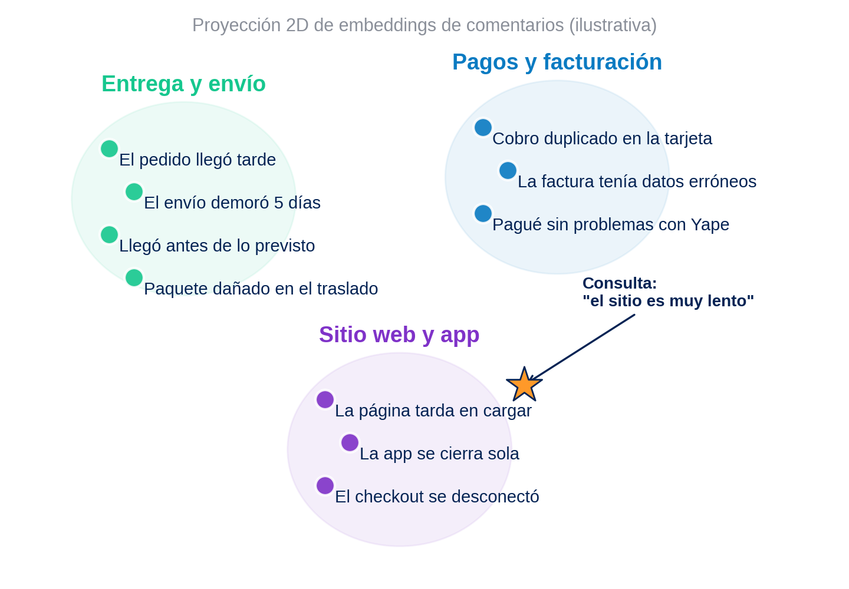
Búsqueda de vecinos más cercanos (k-NN)
Clase anterior: similitud entre dos textos.
Hoy: dada una consulta, encontrar los k textos más cercanos entre miles o millones.
La consulta «el sitio es muy lento» cae junto a los comentarios sobre el sitio web, aunque no compartan palabras.
Esta operación, k-NN, es la que optimiza una base de datos vectorial.
Embedding Projector: projector.tensorflow.org
Notes:
Diapositiva original «La Magia de la Proximidad», aplicada a la búsqueda de vecinos. Demo opcional: abrir Embedding Projector, buscar una palabra y ver sus vecinos.

Slide 10



Sentence Transformers: embeddings de frases
Texto
Tokenización
Transformer
Pooling
Vector
«El envío demoró»
sub-palabras
12 capas de atención
promedio de tokens
384 d, normalizado
Qué resuelven
• Sobre los Transformers vistos: un solo vector por frase o documento.
• Ese vector es la unidad que se indexa en la BDV.
Uso en el curso
• Perfiles de clientes a partir de su historial de compras y reseñas.
• Perfiles de productos a partir de nombre y descripción.
from sentence_transformers import \
SentenceTransformer
modelo = SentenceTransformer(
"paraphrase-multilingual-MiniLM-L12-v2")
v = modelo.encode("El envío demoró",
normalize_embeddings=True)
print(v.shape) # (384,)
Notes:
Diapositiva original «Embeddings avanzados: Sentence Transformers». Pasar rápido por el pipeline (ya conocido) y enfatizar el pooling: tokenización, transformer (BERT), pooling y normalización.

Slide 11

Modelos de embedding de texto disponibles (2026)
Modelo | Tipo | Dimensiones | Idiomas | Uso recomendado
all-MiniLM-L6-v2 | Abierto, local | 384 | Inglés | Prototipos rápidos en CPU
paraphrase-multilingual-MiniLM-L12-v2 | Abierto, local | 384 | 50+ | Laboratorio de hoy (español)
BGE-M3 (BAAI) | Abierto, local | 1 024 | 100+ | Documentos largos (8 192 tokens)
Qwen3-Embedding-0.6B | Abierto, local | hasta 1 024 | 100+ | Alta calidad con pocos parámetros
text-embedding-3-small / -large | API (OpenAI) | 1 536 / 3 072 | Multilingüe | Producción sin GPU propia
gemini-embedding-001 | API (Google) | 3 072 → 768 | 100+ | Alta calidad multilingüe
MTEB Leaderboard: el ranking cambia cada mes; elegir por idioma, tamaño, costo y licencia, y evaluar con datos propios.
Abrir MTEB en Hugging Face
Notes:
Para el laboratorio se usa paraphrase-multilingual-MiniLM-L12-v2: funciona en CPU y maneja español. Los modelos por API tienen costo por token. Gemini Embedding permite reducir dimensiones (Matryoshka).

Slide 12
Dimensiones y costo de almacenamiento
Memoria = N × d × 4 bytes (float32)
Más dimensiones: más matiz semántico, pero más memoria, disco y latencia.
1 000 millones de vectores de 1 024 d ocupan ≈ 4.1 TB sin comprimir.
Matryoshka (MRL): modelos entrenados para truncar el vector (3 072 → 768) con poca pérdida de calidad.
Notes:
Cálculo: 1e6 × d × 4 bytes. El modelo del laboratorio (384 d) ocupa ~1.5 GB por millón de vectores; uno de 3 072 d, ~12.3 GB.

Slide 13
ChromaDB: colección mínima
Herramienta que se usará en los ejercicios. En la Parte 2 se revisan su arquitectura, los metadatos y los filtros.
import chromadb
from chromadb.utils import embedding_functions
ef = embedding_functions.SentenceTransformerEmbeddingFunction(
model_name="paraphrase-multilingual-MiniLM-L12-v2")
col = chromadb.Client().create_collection( # en memoria
name="comentarios", embedding_function=ef,
metadata={"hnsw:space": "cosine"})
col.add(ids=["1", "2"],
documents=["La pagina se puso lenta durante una oferta",
"Cobro duplicado en la tarjeta"])
res = col.query(query_texts=["el sitio web es lento"],
n_results=2)
Tres pasos
1
Crear la colección
Se elige el modelo de embedding y la métrica.
2
Agregar documentos
Chroma vectoriza cada texto y lo indexa.
3
Consultar
La consulta se vectoriza con el mismo modelo.
Client() trabaja en memoria y se pierde al cerrar el programa. PersistentClient, los metadatos y los filtros se ven en la Parte 2.
Estructura de la respuesta
res["ids"] res["documents"] res["distances"]
Notes:
Introducción mínima para que el Ejercicio 1 sea ejecutable. Client() trabaja en memoria y se pierde al cerrar el programa; PersistentClient, los metadatos y los filtros se ven en la Parte 2. Cada clave de la respuesta es una lista por consulta, por eso se usa res['documents'][0].

Slide 14

Configuración de la métrica en ChromaDB
Métrica | Interpretación | Chroma (hnsw:space) | Valor devuelto | Cuándo usarla
Coseno | 1 = misma dirección | "cosine" | Distancia = 1 − coseno | Texto; opción recomendada
Producto punto | Igual al coseno si los vectores están normalizados | "ip" | Distancia = 1 − producto punto | Vectores normalizados
Euclidiana (L2) | 0 = idénticos; sin límite superior | "l2" (por defecto) | Distancia al cuadrado | Modelos entrenados con L2
Errores frecuentes
L2 por defecto y fija
Distancia, no similitud
Normalizar los vectores
Declarar hnsw:space al crear la colección: después no se puede cambiar.
query() devuelve distancias (menor es mejor): con coseno, similitud = 1 − distancia.
Con normalize_embeddings=True, coseno, producto punto y L2 ordenan igual.
Notes:
Las fórmulas se vieron la clase anterior; aquí solo interesa la configuración en ChromaDB. La métrica se fija con metadata={'hnsw:space': 'cosine'} al crear la colección. Con vectores normalizados, coseno, producto punto y L2 producen el mismo orden.

Slide 15

Umbral de similitud
query() siempre devuelve n_results documentos, aunque ninguno tenga relación con la consulta. El umbral es el valor mínimo de similitud para aceptar un resultado.
No es un parámetro de ChromaDB: se aplica sobre las distancias devueltas
Cómo elegirlo
UMBRAL = 0.45 # similitud mínima aceptada
res = col.query(query_texts=[consulta], n_results=10)
for doc, dist in zip(res["documents"][0], res["distances"][0]):
similitud = 1 - dist # métrica coseno
if similitud >= UMBRAL:
print(round(similitud, 2), doc)
Ejecutar consultas de prueba, revisar las similitudes obtenidas y fijar el corte donde empiezan los resultados irrelevantes.
Valor de partida
Con embeddings multilingües suele estar entre 0.35 y 0.50; siempre se ajusta con datos propios.
Con métrica coseno, Chroma devuelve distancia = 1 − similitud. Con "l2" devuelve distancia al cuadrado, y el umbral se define como distancia máxima.
Efecto del corte
Umbral alto: menos falsos positivos y más resultados relevantes descartados. Umbral bajo: lo contrario.
Notes:
El umbral no es comparable entre modelos ni entre métricas: cada modelo distribuye las similitudes de forma distinta. En el Ejercicio 1 se pide fijar uno y comprobar qué comentarios quedan fuera.

Slide 16

Actividad: comentarios más cercanos a una consulta
Consulta: «Tuve problemas para pagar con mi tarjeta»
A
«Buena selección de opciones de pago, usé la tarjeta de crédito sin ningún problema.»
★★★★☆
B
«Muy conforme con la rapidez para resolver un reclamo por un cargo duplicado.»
★★★★★
C
«El proceso de verificación en dos pasos falló varias veces y bloqueó temporalmente mi cuenta.»
★★☆☆☆
D
«La app móvil es muy fluida, mucho mejor que comprar desde el navegador.»
★★★★★
E
«La factura electrónica llegó con datos incorrectos y tuve que pedir que la corrigieran.»
★★☆☆☆
Ordenen de mayor a menor similitud. Lo verificaremos con código en el Ejercicio 1.
Notes:
Comentarios reales de comentarios.csv (se agregaron tildes para la proyección). Punto de discusión: A es el más cercano por tema, aunque tiene sentimiento opuesto (5★ frente a un problema). La similitud semántica mide tema, no polaridad; para sentimiento se combina con la calificación o con un clasificador.

Slide 17
Ejercicio 1: búsqueda semántica en comentarios.csv
Demostración guiada en PyCharm
comentarios.csv · 135 registros
1
Cargar
2
Vectorizar
3
Consultar
4
Comparar
Leer comentarios.csv con pandas: texto, calificacion, cliente_ciudad.
Generar los 135 embeddings del campo texto con el modelo multilingüe.
Cargarlos en una colección de Chroma y recuperar el top-5 con su distancia.
Aplicar un umbral de similitud y contrastar con WHERE texto LIKE '%lento%'.
Consultas sugeridas
• «el sitio web es lento»
• «tuve problemas para pagar con mi tarjeta»
• «quiero devolver un producto»
Preguntas de discusión
• ¿Por qué aparece un comentario positivo sobre pagos en el top-5?
• ¿Qué umbral usarían para descartar resultados? Probar con 0.45.
Notes:
Ejercicio guiado. Resultado esperado: el top-5 para «el sitio web es lento» incluye los comentarios sobre páginas que tardan en cargar, que LIKE no encontró. Usar paraphrase-multilingual-MiniLM-L12-v2 en una colección de Chroma con hnsw:space = cosine.

Slide 18
Parte 2. Bases de datos vectoriales
Volver a la agenda
02
Arquitectura, índices ANN y ecosistema
Notes:
Bloque 2. Al final, receso.

Slide 19
¿Qué es una base de datos vectorial?
Sistema especializado en almacenar, indexar y consultar millones de embeddings por similitud, con baja latencia.
Almacenamiento optimizado
Búsqueda por similitud
Métricas de distancia
Guarda cada vector con su identificador y metadatos (categoría, precio, fecha) en estructuras pensadas para búsquedas masivas.
Responde «los k elementos más parecidos a este vector» en milisegundos, en lugar de buscar coincidencias exactas.
La similitud coseno, el producto punto o L2 se definen al crear la colección y determinan el índice.
Estructura de un registro
{ "id": "21", "embedding": [0.12, -0.48, 0.33, ..., 0.07], # 384 valores
"document": "Sony WH-1000XM5: audífonos con cancelación de ruido...",
"metadata": {"categoria": "Audio", "precio": 1699, "calificacion_promedio": 4.5} }
Notes:
Diapositiva original «¿Qué es una BDV?». El registro corresponde a un producto real de productos.csv (valores de vector ilustrativos).

Slide 20
Base de datos relacional frente a base de datos vectorial
Aspecto | Relacional (SQL) | Vectorial
Unidad de dato | Filas y columnas tipadas | Vectores + documento + metadatos
Tipo de consulta | Coincidencia exacta, rangos, JOIN | Similitud: k vecinos más cercanos
Ejemplo | WHERE categoria = 'Audio' | «audífonos para correr» → top-5
Índices | B-tree, hash | HNSW, IVF, PQ, DiskANN
Resultado | Exacto y determinista | Aproximado, ordenado por puntaje
Fortaleza | Transacciones ACID e integridad | Semántica y datos no estructurados
Uso conjunto: SQL para transacciones y reportes; la BDV para buscar por significado. Ambas se enlazan por un identificador común (p. ej., el id del producto).
Notes:
Conectar con lo que los alumnos ya dominan (modelo relacional). Preguntar: ¿qué índice usarían en SQL para un rango de precios? (B-tree).

Slide 21


Arquitectura: flujo de ingesta y de consulta
Ingesta (por lotes)
Datos fuente
Limpieza y fragmentos
Modelo de embedding
Índice vectorial
CSV, PDF, tablas SQL
texto + metadatos
texto → vector
HNSW + metadatos
Consulta (en línea)
Consulta
Mismo modelo
Búsqueda ANN
Top-k
Aplicación
«audífonos para correr»
consulta → vector
+ filtros por metadatos
ids, puntajes, datos
búsqueda, RAG, recomendación
Importante: indexar y consultar con el mismo modelo; vectores de modelos distintos no son comparables.
Notes:
La ingesta es costosa pero se hace una vez (o incremental); la consulta debe responder en milisegundos.

Slide 22
Búsqueda exacta por fuerza bruta
1 000 000
vectores en la colección
× 768
dimensiones por vector
≈ 768 M
multiplicaciones por consulta
k-NN exacto: O(n · d) por consulta. No escala con miles de usuarios concurrentes.
Notes:
El costo crece linealmente con n. Con 100 millones de vectores cada consulta exige ~77 mil millones de operaciones. Los índices ANN visitan solo una fracción pequeña de los vectores.

Slide 23


Búsqueda aproximada (ANN): familias de índices
GRAFOS
PARTICIONAMIENTO
CUANTIZACIÓN
EN DISCO
HNSW
IVF
PQ · SQ
DiskANN
Hierarchical Navigable Small World
Inverted File Index
Product Quantization · Scalar Quantization
Disk-based Approximate Nearest Neighbor
Navega un grafo de vecinos organizado por capas. Rápido y preciso; usa más memoria.
Agrupa con k-means y busca solo en los clústeres más cercanos a la consulta.
Comprime los vectores para reducir memoria; se combina con IVF o HNSW.
Grafos optimizados para SSD cuando los vectores no caben en RAM.
Chroma · Qdrant · Weaviate
FAISS · Milvus · LanceDB
FAISS · Qdrant · Milvus
Milvus · SQL Server
ANN (Approximate Nearest Neighbors): devuelve vecinos aproximados con un costo de cómputo mucho menor que la búsqueda exacta.
Notes:
Presentar el mapa general; en las siguientes diapositivas se detallan HNSW, IVF y cuantización.

Slide 24
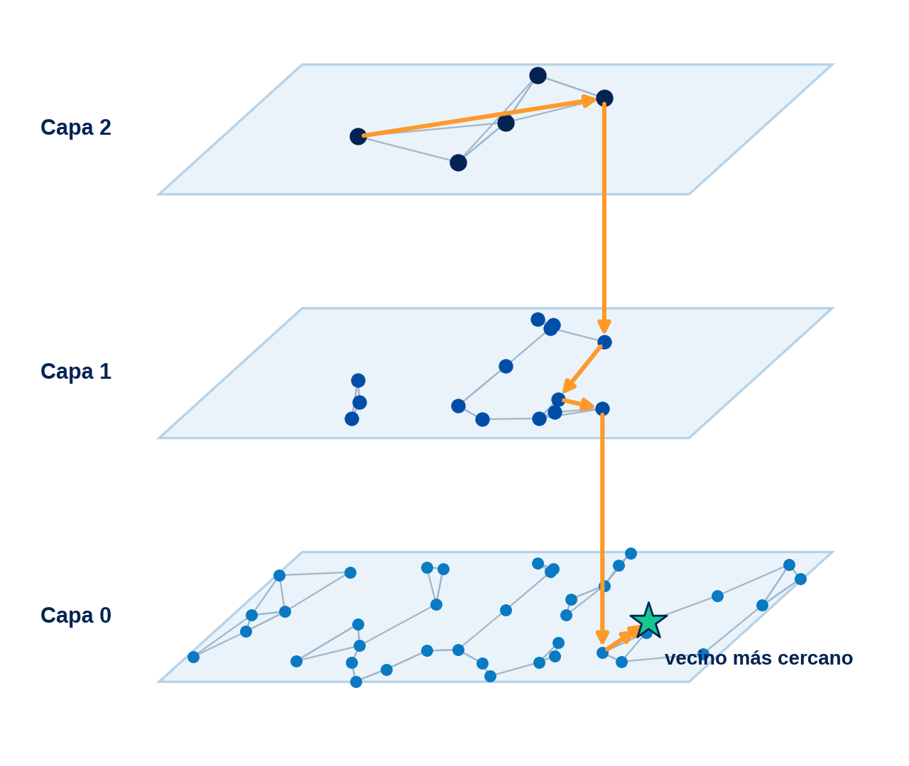
HNSW: grafo jerárquico navegable
HNSW: Hierarchical Navigable Small World.
Capas superiores con pocos nodos y enlaces largos; la capa 0 contiene todos los vectores.
La búsqueda entra por arriba y desciende acercándose de forma voraz a la consulta.
Parámetros
M: enlaces por nodo (memoria)
ef_construction: calidad del grafo
ef_search: amplitud de la búsqueda
Costo aproximado O(log n). Es el índice por defecto en la mayoría de BDV.
En Chroma: hnsw:M, hnsw:construction_ef y hnsw:search_ef.
Notes:
Malkov y Yashunin (2016/2018). Analogía: autopistas (capas altas) y calles locales (capa 0). La flecha naranja muestra la ruta voraz hasta el vecino más cercano.

Slide 25
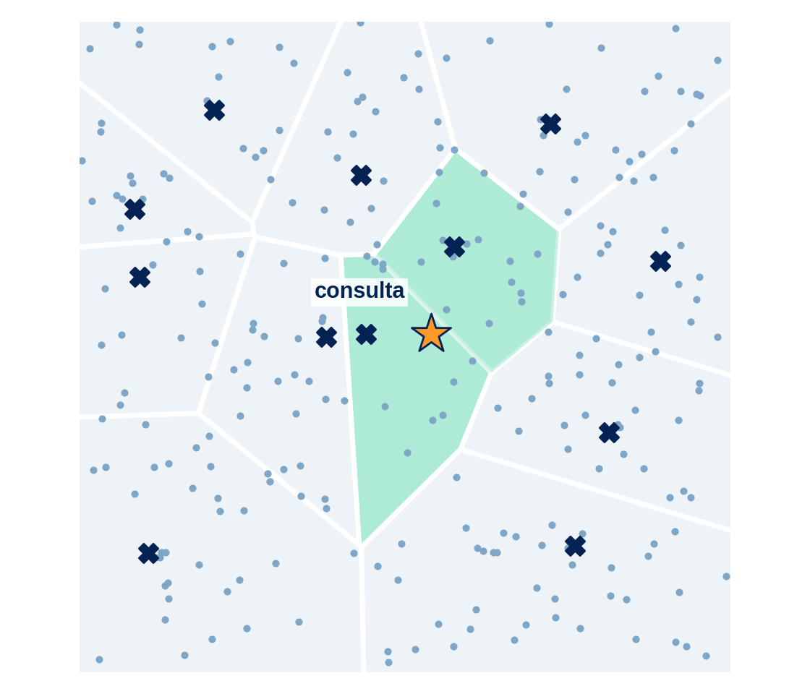
IVF: índice de archivo invertido
IVF: Inverted File Index.
Entrenamiento: k-means divide el espacio en nlist celdas, cada una con un centroide (✕).
Consulta: se compara solo con los vectores de las nprobe celdas más cercanas.
Ajuste
nprobe bajo: más rápido, menor recall
nprobe alto: más lento, mayor recall
Usa menos memoria que HNSW, pero requiere entrenar con datos representativos.
Chroma no usa IVF; lo ofrecen FAISS, Milvus y LanceDB.
Celdas resaltadas: nprobe = 2
Notes:
Relacionar con el índice invertido de los motores de búsqueda de texto: primero se elige la «lista» y luego se busca dentro de ella.

Slide 26
Cuantización de vectores
4×
Escalar (SQ)
Cada componente float32 se representa con un entero de 8 bits. Pérdida de calidad baja.
32×
Binaria
Cada componente se reduce a 1 bit (su signo). Requiere reordenar con los vectores originales.
64×
Producto (PQ)
Divide el vector en 64 subvectores y guarda el código del centroide más cercano de cada uno.
Uso habitual: buscar con vectores comprimidos y reordenar el top con precisión completa.
Notes:
Chroma embebido no cuantiza; estas técnicas las ofrecen FAISS, Milvus y Qdrant. Cálculos: 1e6 × 1024 × 4 B = 4 096 MB; float16 la mitad; int8 1 024 MB; binaria 1024 bits = 128 B por vector; PQ con m = 64 y 8 bits = 64 B por vector.

Slide 27
Recall y latencia
Recall@k
|ANN ∩ exacto| / k
Si de los 10 vecinos reales el índice devuelve 9, recall@10 = 0.9.
Parámetros de ajuste
• HNSW: hnsw:search_ef (Chroma)
• IVF: nprobe (FAISS, Milvus)
• Cuantización: re-ranking
Comparativas: ann-benchmarks.com
Curva ilustrativa: los valores dependen de los datos, el hardware y los parámetros.
Notes:
Mensaje: no existe «el índice más rápido» sin mencionar el recall objetivo. En producción se fija un recall (p. ej. 95 %) y se minimiza la latencia.

Slide 28

Ecosistema de bases de datos vectoriales
BDV nativas
Extensiones de bases existentes
Librerías y almacenamiento
Pinecone · servicio gestionado
Elasticsearch / OpenSearch · texto + vectores
FAISS · librería de Meta
Milvus / Zilliz · gran escala
MongoDB Atlas · Vector Search
hnswlib · HNSW en memoria
Qdrant · Rust, filtros
Oracle Database 23ai · AI Vector Search
LanceDB · embebida, formato Lance
Weaviate · búsqueda híbrida
SQL Server 2025 · tipo VECTOR
Amazon S3 Vectors · almacenamiento de bajo costo
Chroma · prototipos · laboratorio
Redis · caché + vectores
Criterios de elección: escala, servicio gestionado o autoalojado, filtros y búsqueda híbrida, costo e integración con la base de datos existente.
Notes:
Panorama no exhaustivo a 2026. Para el laboratorio se usa ChromaDB: se instala con pip, funciona embebida en Python y ofrece filtros, actualizaciones y persistencia.

Slide 29



ChromaDB: base de datos vectorial embebida en Python
# pip install chromadb (sin servidor, Windows/macOS/Linux)
import chromadb, pandas as pd
from chromadb.utils import embedding_functions
ef = embedding_functions.SentenceTransformerEmbeddingFunction(
model_name="paraphrase-multilingual-MiniLM-L12-v2")
cliente = chromadb.PersistentClient(path="./bdv")
col = cliente.get_or_create_collection(
name="productos", embedding_function=ef,
metadata={"hnsw:space": "cosine"})
df = pd.read_csv("data/productos.csv")
col.add(ids=df["id"].astype(str).tolist(),
documents=(df["nombre"] + ". " + df["descripcion"]).tolist(),
metadatas=df[["categoria", "precio"]].to_dict("records"))
res = col.query(query_texts=["celular con buena cámara"],
n_results=5)
PersistentClient
Base guardada en disco (./bdv), sin servidor.
Collection
Equivale a una tabla: documentos, vectores y metadatos.
add / upsert
Inserta; con documents vectoriza automáticamente.
query + where
Top-k por similitud con filtros sobre metadatos.
Notes:
Código base del laboratorio, verificado con chromadb 1.5. La función de embedding se encarga de vectorizar documentos y consultas con el mismo modelo. La métrica se declara al crear la colección (hnsw:space). Internamente Chroma usa un índice HNSW y guarda los datos en SQLite dentro de ./bdv.

Slide 30

ChromaDB: filtros, actualizaciones y vectores
Funciones de base de datos: filtros declarativos, operaciones de actualización y borrado, y acceso a los vectores guardados.
Filtros combinados
Actualizar y borrar
Recuperar vectores
Metadatos con where; texto con where_document.
Mantener la colección al día sin reconstruirla.
Base del perfil de cliente en el laboratorio.
col.query(
query_texts=["audífonos"],
n_results=5,
where={"$and": [
{"categoria": "Audio"},
{"precio": {"$lt": 2000}}]})
col.update(ids=["21"],
metadatas=[{"categoria": "Audio",
"precio": 1499}])
col.upsert(ids=["91"], ...)
col.delete(where={
"categoria": "Drones"})
g = col.get(ids=["3", "33"],
include=["embeddings",
"metadatas"])
perfil = g["embeddings"].mean(0)
col.query(
query_embeddings=[perfil])
Nota: query() devuelve distancias; con métrica coseno, similitud = 1 − distancia.
Notes:
Sintaxis verificada con chromadb 1.5: $and, $lt, $eq, where_document={'$contains': ...}, update, upsert, delete por where y get(include=['embeddings']) que devuelve un arreglo NumPy. El tercer bloque es exactamente la etapa C del laboratorio.

Slide 31
Filtros por metadatos y búsqueda híbrida
Filtros por metadatos
Búsqueda híbrida
BM25: búsqueda clásica por palabras clave. Puntúa según la frecuencia de los términos de la consulta y su rareza en la colección.
Pre-filtrado
WHERE precio < 2000
Búsqueda ANN
Top-k
Consulta
«funda Galaxy S24»
BM25 (léxica)
marcas, códigos
RRF
Siempre devuelve k resultados válidos; puede ser más lento.
Vectorial
significado
RRF: Reciprocal Rank Fusion
Post-filtrado
RRF(d) = Σ 1 / (k + rangoᵢ(d)), k ≈ 60
Búsqueda ANN
WHERE precio < 2000
≤ k resultados
Sirve para unir en una sola lista los resultados de la búsqueda léxica y la vectorial. Los puntajes de BM25 y del coseno están en escalas distintas y no se pueden sumar, así que RRF usa solo la posición (rango) de cada documento en cada lista.
Cada aparición suma 1 / (k + rango); la constante k ≈ 60 evita que el primer puesto domine. Gana el documento bien ubicado en ambas listas.
Rápido, pero puede devolver menos de k resultados.
Notes:
BM25 (Best Matching 25) es el algoritmo de ranking por palabras clave que usan Elasticsearch, OpenSearch y los buscadores clásicos. En Chroma, where restringe los candidatos durante la búsqueda (pre-filtrado) y where_document filtra por texto. El filtrado es clave en e-commerce (precio, stock, categoría). La búsqueda híbrida es hoy la configuración por defecto en muchos sistemas RAG.

Slide 32
Ejemplo de fusión con RRF
Consulta: «funda para Galaxy S24» · k = 60
Búsqueda léxica (BM25)
Doc. | Rango BM25 | Rango vectorial | Cálculo | RRF
A | 1 | 2 | 1/61 + 1/62 | 0.0325
B | 2 | 4 | 1/62 + 1/64 | 0.0318
E | 4 | 3 | 1/64 + 1/63 | 0.0315
C | — | 1 | 1/61 | 0.0164
D | 3 | — | 1/63 | 0.0159
Resultado
1.
A Funda de silicona S24 Ultra
1
A Funda de silicona
2.
B Protector de pantalla S24
2
B Protector de panta
3.
D Galaxy S24 Ultra 512 GB
3
E Case transparente
4.
E Case transparente 6.8"
4
C Estuche antigolpes
Búsqueda vectorial
5
D Galaxy S24 Ultra 5
1.
C Estuche antigolpes Samsung
2.
A Funda de silicona S24 Ultra
Cada documento suma 1 / (60 + rango) por cada lista en la que aparece.
Lectura del resultado: B y E no encabezan ninguna lista, pero aparecen en las dos y superan a C, que solo destaca en la vectorial.
3.
E Case transparente 6.8"
4.
B Protector de pantalla S24
Notes:
Ejemplo calculado con k = 60. Los rangos son las posiciones en cada lista; un documento ausente de una lista no suma nada por ella. Conclusión: RRF premia la coincidencia entre métodos por encima del primer puesto en uno solo, y no necesita que los puntajes sean comparables.

Slide 33



Pregunta para la clase: ¿qué solución elegirían?
En grupos de dos: elijan un motor y un tipo de índice para cada escenario y justifiquen.
A
B
C
Tienda del curso
Banco
Buscador de imágenes
90 productos y 135 comentarios. Prototipo en una laptop.
50 millones de documentos en una base relacional corporativa, con requisitos de auditoría.
2 000 millones de vectores y un presupuesto de memoria RAM limitado.
Motores
Chroma
FAISS
Milvus
Pinecone
Qdrant
Weaviate
Índices
Flat (exacto)
HNSW
IVF
IVF-PQ
DiskANN
Notes:
Respuestas orientativas: A) Chroma o FAISS con búsqueda exacta (Flat) o HNSW: el volumen es mínimo. B) la extensión vectorial del motor existente (Oracle 23ai, SQL Server 2025) o una BDV dedicada con HNSW (Milvus, Qdrant), enlazada por id. C) IVF-PQ o DiskANN con cuantización (Milvus, FAISS): los vectores no caben en RAM sin comprimir.

Slide 34
Parte 3. Aplicaciones
Volver a la agenda
03
RAG, recomendación y tendencias
Notes:
Retomar después del receso. Bloque 3 y Ejercicio 2.

Slide 35


RAG: generación aumentada por recuperación
Ingesta (una vez)
Documentos
Fragmentos
Embeddings
BDV
Pregunta
Embedding
Recuperación
Prompt aumentado
LLM
«¿De qué se quejan los clientes de Arequipa?»
de la pregunta
top-k fragmentos + filtro ciudad
pregunta + contexto recuperado
respuesta con fuentes citadas
Reduce alucinaciones
Conocimiento actualizable
Datos privados
Trazabilidad
responde con base en documentos recuperados
basta con reindexar, sin reentrenar el modelo
usa información interna que el LLM no conoce
cada respuesta puede citar su fuente
Notes:
RAG (Lewis et al., 2020) es hoy la aplicación más extendida de las BDV. El ejemplo usa comentarios.csv con filtro por cliente_ciudad.

Slide 36
Fragmentación de documentos (chunking)
Fragmentar es dividir un documento largo en partes que se indexan por separado. El modelo de embedding tiene un límite de tokens y un solo vector para un documento extenso mezcla varios temas. Con fragmentos, la búsqueda devuelve el pasaje relevante y el LLM recibe solo ese contexto.
Tamaño fijo
Estructural
Semántica
N tokens con solapamiento. Simple y predecible; puede cortar ideas a la mitad.
Por párrafos, secciones o filas. Respeta la estructura del documento.
Corta donde cambia el tema (según embeddings). Mejor coherencia, mayor costo.
¿Quién fragmenta? El programador, antes de indexar
• La BDV no fragmenta: recibe cada fragmento como un documento con su id y sus metadatos. ChromaDB no tiene parámetro de fragmentación.
• Los parámetros están en el código: chunk_size (200–800 tokens) y chunk_overlap (10–20 %).
# langchain_text_splitters
splitter = RecursiveCharacterTextSplitter(
chunk_size=800, chunk_overlap=120)
fragmentos = splitter.split_text(texto)
col.add(ids=[f"manual-{i}" for i in range(len(fragmentos))],
documents=fragmentos,
metadatas=[{"fuente": "manual.pdf", "parte": i}
for i in range(len(fragmentos))])
Notes:
Los rangos son orientativos; se ajustan según el modelo (ventana de contexto) y el tipo de documento. El recuadro naranja representa el solapamiento. Guardar metadatos (fuente, sección, página) en cada fragmento permite filtrar y citar. Un cross-encoder puede reordenar el top-20 después de recuperar. En nuestros CSV cada fila ya es un fragmento natural (un comentario o una descripción de producto).

Slide 37

Sistemas de recomendación basados en embeddings
Uso de embeddings
Vector del cliente
Vector del producto
Clientes y productos en el mismo espacio vectorial
Lo que le gusta: compras pasadas y reseñas
Características y temática de su descripción
«Las recomendaciones de productos no tienen mucho sentido con lo que realmente compro, parecen genéricas.»
comentarios.csv · ★★☆☆☆
Búsqueda en la BDV
Resultado
Productos más cercanos al vector del cliente
Recomendaciones por significado, no solo por historial
Ventaja: recomienda productos nuevos o sin ventas, porque solo necesita su descripción.
Notes:
Diapositiva original «Aplicación de BDV: Sistemas de Recomendación». La queja es un comentario real del dataset: es la motivación del laboratorio.

Slide 38
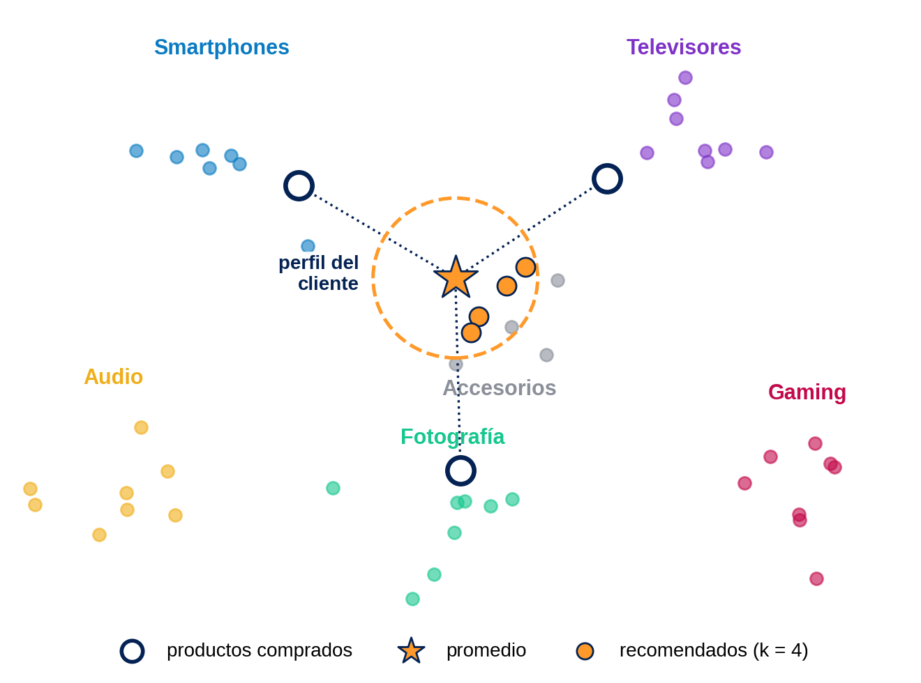
Perfil de cliente como vector
perfil = Σ wᵢ · vᵢ / Σ wᵢ
vᵢ: embedding de cada producto comprado; wᵢ: peso según la calificación de la reseña.
Recomendar los k productos más cercanos al perfil, excluyendo los ya comprados.
En los datos: el cliente 1 reseñó un Galaxy S24 Ultra, un Sony Bravia OLED y una Canon EOS Rebel T7.
Riesgo: intereses muy distintos se promedian «en el medio»; una alternativa es mantener varios perfiles.
Notes:
Base conceptual de la etapa C del laboratorio. Datos reales: cliente 1 tiene 10 reseñas en resenas_entrega.csv sobre 3 productos distintos. En la figura, el perfil promedio cae cerca de accesorios: discutir si es deseable.

Slide 39



Otras aplicaciones de la búsqueda vectorial
Detección de duplicados
Agrupamiento de feedback
Anomalías y fraude
Tickets, reseñas o productos repetidos en el catálogo con redacción distinta.
Descubrir temas en miles de comentarios sin etiquetas previas (clustering).
Transacciones o sesiones lejanas a todo comportamiento conocido.
Búsqueda multimodal
Memoria de agentes de IA
Búsqueda de código
Texto e imagen en un mismo espacio (CLIP): «zapatillas rojas» → fotos.
Los asistentes recuperan conversaciones y hechos previos relevantes.
Encontrar funciones o documentación a partir de una descripción en lenguaje natural.
Notes:
Preguntar a la clase qué aplicación implementarían con los datos del curso (p. ej., agrupar comentarios.csv por tema).

Slide 40
Tendencias actuales (2025–2026)
Embeddings basados en LLM
Qwen3-Embedding y Gemini Embedding lideran MTEB; modelos de 0.6B parámetros ya son muy competitivos.
Matryoshka y cuantización binaria
Vectores más cortos y compactos con pérdida mínima: menos costo de almacenamiento y cómputo.
Vectores en bases de datos generalistas
Oracle, SQL Server, MongoDB, Elasticsearch y el almacenamiento de objetos (S3 Vectors) integran búsqueda vectorial.
Búsqueda híbrida con reranking
Léxica + semántica + reordenamiento con cross-encoders como configuración por defecto en RAG.
Memoria para agentes y RAG agéntico
El agente decide cuándo y qué recuperar; la BDV actúa como memoria de largo plazo.
Multimodalidad
Un índice para texto, imágenes y audio; interacción tardía (ColBERT, ColPali) para documentos visuales.
Notes:
Panorama a septiembre de 2026; el leaderboard MTEB cambia con frecuencia. Invitar a los alumnos a revisar el MTEB antes de elegir un modelo.

Slide 41
Ejercicio 2: clasificación de reseñas sin entrenamiento
Demostración guiada en PyCharm
resenas_entrega.csv · 110 reseñas
Reseña: «Recibí el pedido incompleto, faltaba el cable de carga original del OnePlus 12…»
1
Definir 5 etiquetas como frases descriptivas.
2
Vectorizar las etiquetas y las 110 reseñas.
Retraso en la entrega
3
Guardar las etiquetas en una colección y consultar n_results = 1.
Producto dañado o defectuoso
4
Cruzar la etiqueta con la calificación (1–5★).
Pedido incompleto o accesorio equivocado
Entrega rápida y en buen estado
Para discutir
• ¿Qué categoría concentra las calificaciones de 1★ y 2★?
• ¿Cómo cambia el resultado si reformulan las etiquetas?
Atención de soporte o posventa
Similitud coseno con cada etiqueta (valores ilustrativos): gana la más alta.
Notes:
Clasificación zero-shot: no requiere datos etiquetados. Resultado esperado: «pedido incompleto» y «dañado» concentran las calificaciones bajas. Los puntajes de la barra son ilustrativos; en el ejercicio se calculan los reales.

Slide 42
Parte 4. Laboratorio
Volver a la agenda
04
Recomendador semántico de productos
Notes:
Presentar el laboratorio (4 diapositivas siguientes) y luego trabajo individual o en parejas.

Slide 43

Datos del laboratorio
productos.csv
resenas_entrega.csv
comentarios.csv
90 productos · 9 categorías × 10
110 reseñas · 63 clientes · 54 productos
135 comentarios · 96 clientes · 7 países
id, nombre, descripcion, categoria, subcategoria, precio, stock, calificacion_promedio
orden_id, cliente_id, producto_id, calificacion, fecha, texto
cliente_id, cliente_ciudad, cliente_pais, calificacion, fecha, texto
Relaciones
producto_id
resenas_entrega
productos
cliente_id (54 en común)
comentarios
Textos sin tildes: normalizar antes de comparar con LIKE.
Notes:
Datos verificados sobre los archivos entregados. Cliente 1 es el que más reseñas tiene (10). Los textos están sin tildes, lo que no afecta a los embeddings pero sí a búsquedas exactas.

Slide 44
Configuración del entorno en PyCharm
Crear el proyecto
pip install sentence-transformers chromadb \
pandas numpy scikit-learn
1
New Project → intérprete virtualenv con Python 3.11 o superior.
lab_bdv/
├── data/ (productos, resenas_entrega, comentarios)
├── ejercicio1_busqueda.py
├── ejercicio2_clasificacion.py
├── lab_recomendador.py
└── bdv/ # base persistente de ChromaDB
2
Instalar dependencias
Solo paquetes de pip: ChromaDB funciona embebida, sin servidor.
3
Copiar los datos
Ubicar los tres CSV en la carpeta data/ del proyecto.
from sentence_transformers import SentenceTransformer
m = SentenceTransformer(
"paraphrase-multilingual-MiniLM-L12-v2")
print(m.encode("hola").shape) # (384,)
4
Descargar el modelo antes de clase
Ejecutar la prueba: descarga ≈ 470 MB una sola vez.
Notes:
Recomendación: pedir a los alumnos que ejecuten la prueba antes de la sesión para evitar descargas simultáneas en el aula. El modelo funciona en CPU; no se requiere GPU.

Slide 45
Laboratorio: recomendador semántico de productos
Contexto: la tienda recibe quejas porque sus recomendaciones «parecen genéricas». Construyan un recomendador que use el significado de los productos y el historial de cada cliente.
productos.csv
Texto: nombre + categoría + descripción
Colección Chroma «productos»
Top-5 recomendaciones
sin productos ya comprados, con puntaje de similitud
resenas_entrega.csv
Perfil del cliente (promedio ponderado)
Consulta con el vector del perfil
Preguntas de reflexión
1
¿Qué ocurre con un cliente que tiene una sola reseña (arranque en frío)?
2
¿Cómo debería influir una reseña de 1★ en su perfil?
3
¿Qué cambiaría al pasar de Chroma embebido a un servidor con miles de usuarios?
Notes:
La línea punteada de productos.csv a perfil indica que el perfil se construye con los embeddings de los productos comprados (se recuperan de la colección con col.get(ids=..., include=['embeddings'])).

Slide 46
Laboratorio: etapas
A
Indexación
B
Búsqueda semántica
C
Perfil de cliente
D
Recomendar
E
Análisis
Cargar productos.csv, armar el texto a vectorizar e insertar los 90 productos en Chroma con metadatos (categoria, subcategoria, precio, calificacion_promedio).
Resolver tres consultas en lenguaje natural; una filtrada por precio y otra por categoría (where).
Con resenas_entrega.csv, calcular el perfil ponderado por calificación de los clientes 1, 85 y 22.
Obtener el top-5 más cercano al perfil, excluir lo comprado y reportar la similitud.
Responder las preguntas de reflexión y comparar los resultados entre clientes.
Consultas sugeridas (etapa B)
«algo para escuchar música mientras hago deporte» · «regalo para quien empieza en fotografía, menos de S/ 2 000» · «equipo para jugar en casa con amigos»
Reto opcional
Indexar comentarios.csv en una segunda colección y agruparlos por tema con k-means (scikit-learn) sobre los embeddings.
Notes:
Clientes elegidos por tener más reseñas: 1 (10 reseñas, 3 productos), 85 (5 reseñas) y 22 (4 reseñas). Peso sugerido: w = calificacion − 3 (negativo para reseñas de 1–2★) o w = calificacion / 5.

Slide 47
Resumen de la sesión
1
Búsqueda semántica
Encontrar los k vecinos más cercanos a una consulta, más allá de las palabras.
Hoy trabajamos con
2 ejercicios guiados
1 laboratorio
3 conjuntos de datos reales
1 BDV funcionando en Python
2
Métrica
Declararla al crear la colección y normalizar los vectores.
3
Índices ANN
HNSW, IVF y cuantización cambian exactitud por velocidad.
4
Motor adecuado
Chroma para prototipos; Milvus, Qdrant o un servicio gestionado a gran escala.
5
Aplicaciones
Búsqueda semántica, RAG, recomendación, agentes.
Notes:
Cierre. Repasar las cinco ideas y conectar con el laboratorio.

Slide 48
Preguntas de repaso
1
Dos textos sin palabras en común pueden tener similitud coseno alta.
2
¿Qué índice organiza los vectores en capas de un grafo?
Verdadero · Falso
IVF · HNSW · B-tree
3
Con vectores normalizados, el producto punto equivale a…
4
Aumentar nprobe en un índice IVF produce…
distancia L2 · coseno · Jaccard
más recall y latencia · menos memoria · menos recall
¿Por qué se indexa y consulta con el mismo modelo?
Respuestas
Se revisan en grupo al final de la sesión.
5
Respuesta abierta
Notes:
Respuestas: 1) Verdadero. 2) HNSW. 3) Similitud coseno. 4) Más recall y más latencia. 5) Cada modelo define su propio espacio vectorial; vectores de modelos distintos no son comparables.

Slide 49
Referencias y recursos
Artículos
Mikolov, T. et al. (2013). Efficient Estimation of Word Representations in Vector Space. arXiv:1301.3781.
Reimers, N. y Gurevych, I. (2019). Sentence-BERT: Sentence Embeddings using Siamese BERT-Networks. EMNLP.
Malkov, Y. y Yashunin, D. (2018). Efficient and robust approximate nearest neighbor search using HNSW graphs. IEEE TPAMI.
Jégou, H., Douze, M. y Schmid, C. (2011). Product Quantization for Nearest Neighbor Search. IEEE TPAMI.
Lewis, P. et al. (2020). Retrieval-Augmented Generation for Knowledge-Intensive NLP Tasks. NeurIPS.
Documentación y herramientas
Sentence Transformers: sbert.net · ChromaDB: docs.trychroma.com · FAISS: github.com/facebookresearch/faiss/wiki
MTEB Leaderboard: huggingface.co/spaces/mteb/leaderboard · Embedding Projector: projector.tensorflow.org
ANN Benchmarks: ann-benchmarks.com · Instalación: pypi.org/project/chromadb
Notes:
Material de consulta para después de la clase.

Slide 50
Gracias
¿Preguntas?
Notes:
Cierre de la sesión.

